Slide 1


“Desafíos y Oportunidades para la Equidad en el Acceso a Servicios de Salud: equidad en la disponibilidad y el uso racional de medicamentos y equidad en la disponibilidad de recursos humanos”
Logo país o institución
Dra. Marlene Sica
Directora General de la Salud.
Lic. Diego Langone
División de Recursos Humanos
Dirección General del SNIS
Ministerio de Salud Pública de Uruguay

Slide 2
Población: 3.286.314 (Área Urbana 3.110.701. Área Rural: 175.613) Censo INE 2011. Porcentaje de población mayor de 65 años: 14%. Porcentaje de población con discapacidad severa: 0,7%. IPC (variación 12 meses, abril 2013. Base 12/2010 = 100) 8,14%. Desempleo (febrero 2013) 6,1%. Índice de Masculinidad: 92,3. Mortalidad infantil 2011=8,93 por mil nacidos vivos. Personas en situación de indigencia (total del país) 2012 = 0,5%. Personas por debajo de la línea de pobreza 2012=12,4. Producto Bruto Interno per cápita: US$ 12.270. Ingreso medio de los hogares: U$S 1.700. Esperanza de vida al nacer. (años) 2012=77.2 (Fuente: UNDESA) .
ESTADÍSTICAS SOCIO-DEMOGRÁFICAS
Fuente: INE 2012

Slide 3
+ Implementación de la Reforma del Sector a través de la aplicación de la ley 18.211. + Creación del Sistema Nacional Integrado de Salud como expresión organizativa y funcional de la red asistencial de servicios de salud públicos y privados sin fines de lucro las Instituciones de Asistencia Médica Colectiva (IAMC) y el Fondo Nacional de Salud (FONASA) para el financiamiento a través de un seguro público obligatorio. + Implica: * Cambio en el modelo de atención * Cambio en el modelo de financiamiento * Cambio en el modelo de gestión + La estrategia sectorial en materia de salud está estrechamente ligada a definiciones en materia de política económica, atendiendo a la contribución diferencial de los usuarios de acuerdo a sus ingresos y sus necesidades
SISTEMA DE SALUD

Slide 4
+ Cobertura de servicios de salud: * prestador estatal del SNIS, la Administración de Servicios de Salud del Estado (ASSE) da cobertura al 37 % de la población total, * las IAMC cubren por intermedio del FONASA el 42% y * los servicios de salud Militar y Policial cubren el 5% restante. *16% de la población tiene cobertura sanitaria mediante el pago privado a IAMC o Seguros Integrales de Salud. + Gasto Anual Público General en Salud representa el 14% del presupuesto total del gobierno.
SISTEMA DE SALUD: algunos indicadores

Slide 5

Sistema Nacional Integrado de Salud
APORTES: ESTADO, HOGARES Y EMPRESAS
COMPONENTES DEL SEGURO NACIONAL DE SALUD
FONDO NACIONAL DE SALUD
CONTRATOS DE GESTIÓN
APORTE SEGÚN INGRESO
CÁPITA &
META
APORTE
PRESTACIONES
USUARIOS
PRESTADORES INTEGRALES
P.I.A.S.
- ASSE
- IAMC
- SEGUROS PRIVADOS

Slide 6
Funciones de rectoría del MSP y nuevas herramientas institucionales
Extraído de MSP (2009): “La Construcción del Sistema Nacional Integrado de Salud 2005-2009” pág. 65
FUNCIONES BÁSICAS DEL SNIS
RECTORÍA → Ministerio de Salud Pública
PRESTACIÓN → ASSE, IAMC y Seguros Privados Integrales
FINANCIAMIENTO → Seguro Nacional de Salud
GENERACIÓN DE RECURSOS (humanos) → UdelaR

Slide 7
PRINCIPIOS GENERALES DE LA POLÍTCA DE MEDICAMENTOS
De acuerdo a la OMS se intenta garantizar en el país:
Acceso: disponibilidad y accesibilidad equitativas de los medicamentos esenciales
Calidad: que todos los medicamentos sean seguros, eficaces y de buena calidad
Uso racional: promoción para que los profesionales y los usuarios hagan un uso terapéutico adecuado y costo-efectivo de los medicamentos

Slide 8
MERCOSUR: estrategias para la región
Comisión Intergubernamental de Política de Medicamentos (CIPM) que asesora a la Reunión de Ministros de MERCOSUR sobre bases técnicas.
La CIPM elaboró una propuesta que fue aprobada y realiza el desarrollo y seguimiento periódico de las actividades propuestas.
Los ejes de la propuesta son:
Acceso
Calidad y seguridad
Uso racional: capacitación, farmacovigilancia, Formularios Terapéuticos.
Investigación y Desarrollo: enfermedades prevalentes en la Región

Slide 9
UNASUR: grupo de acceso universal a medicamentos (GAUMU)
Organismo Político sin status jurídico que agrupa a los países de América del Sur.
Dentro del Plan Quinquenal (2011-2015) del Grupo están propuestos los siguientes objetivos:
Relevar las capacidades productivas de la región.
Revisar la reglamentación de propiedad intelectual
Reducir de las barreras al acceso originadas por la falta de incentivos a la innovación y desarrollo de medicamentos.

Slide 10
UNASUR: grupo de acceso universal a medicamentos
Formular y promover estrategias a favor de la selección y uso racional de medicamentos
Propiciar un sistema armonizado de vigilancia y control de medicamentos en UNASUR de manera de promover el acceso a medicamentos seguros, eficaces y de calidad
Elaborar una política sudamericana de acceso universal a medicamentos
Fortalecimiento de la investigación, desarrollo e innovación de productos médicos que de respuesta a las necesidades de salud de los países en desarrollo.

Slide 11
EJES EN LAS POLÍTICAS DE MEDICAMENTOS: RECTORÍA SANITARIA NACIONAL
Ministerio de Salud Pública:
Cuerpo normativo desarrollado en base a la política de medicamentos definida.
Autoridad regulatoria nacional (ARN) de medicamentos que cumpla con funciones básicas.
Otros actores:
Ministerio de Industria
Ciencia y Tecnología

Slide 12
Ejes en la formulación de políticas de medicamentos
Búsqueda de competitividad y eficiencia
Política Industrial
Innovación
Competencia por precios
Política de ciencia y tecnología
Política Sanitaria
Avances terapéuticos
Búsqueda y fomento de Investigación y Desarrollo
Búsqueda de acceso y calidad
.
Notes:
Las tensiones entre las diferentes prioridades que involucra la formulación e implementación de políticas de medicamentos pueden ser representadas a través de un triángulo en cuyos vértices se ubican la política industrial, la política de ciencia y tecnología y la política sanitaria[1].
Desde la perspectiva de la política industrial, la principal preocupación se podría resumir en la búsqueda de competitividad tanto a nivel interno como mundial.
Desde la perspectiva de la política de ciencia y técnica la preocupación se centra en la investigación y el desarrollo. Los gobiernos nacionales y locales utilizan para ello diferentes herramientas de fomento a la innovación, tales como el desarrollo de programas de cooperación entre universidad y empresas, etc …
La preocupación sanitaria por el acceso comparte con la política industrial la promoción de la competencia vía precios y con la política de Ciencia y técnica la preocupación por promover avances terapéuticos. A su vez, esta última comparte con la política industrial el estímulo a la innovación y a la calidad. Generalmente uno de los lados de este triángulo resulta más amplio que los otros. La imagen de una política de medicamentos integrada es sólo un objetivo a perseguir que no debe inhibir la formulación de políticas.
En esta representación se podría postular que en el vértice superior, cuando se regula con objetivos sanitarios, se asume al medicamento como bien social. Mientras que cuando las prioridades se desplazan hacia la política industrial y la innovación, se estaría tendiendo a una lectura del medicamento como bien de consumo.
Tradicionalmente las autoridades sanitarias asumieron la responsabilidad del registro y habilitación de productos aunque con un criterio sesgado a la seguridad del producto, a su inocuidad más que a la efectividad. Por otro lado, la regulación sanitaria tradicional no priorizaba el acceso ni el uso racional de los productos.
Durante los setenta y ochenta América Latina no siguió un ritmo uniforme en la regulación. En algunos casos los gobiernos populares centraron su prioridad en el acceso y asumieron criterios intervencionistas, fijando precios máximos, avanzando en la producción pública o subsidiando productos seleccionados para que su precio de venta al público resulte más accesible. Medidas similares consiguieron fortalecer la capacidad reguladora del mercado en los países con estabilidad institucional, pero en la América Latina de aquella época para las multinacionales podría llegar a resultar más sencillo derrocar un gobierno que acomodarse a las reglas de juego que este pretendía imponerle.
En los noventa las reglas de juego cambiaron de forma radical y homogénea. Ocurrió en los mercados algo similar a lo registrado a nivel climático con la corriente del Niño. En este caso se llamó globalización y neoliberalismo. El resultado fue que se perdió casi por completo la perspectiva del medicamento como bien social y se lo pasó a considerar como un bien de consumo más. Al mismo tiempo, las autoridades de salud perdían poder decisorio sobre la regulación y la conducción pasaba a manos de las autoridades económicas.
Hoy el escenario debe constituir necesariamente un punto de inflexión. La conducción de la política de medicamentos centrada en los vértices inferiores del triángulo se agotó. Algunos países de la región que ya cuentan con agencias reguladoras están asumiendo el liderazgo del cambio. Pero sus conductores saben que no se puede volver al modelo tradicional, ahora la política no puede pivotar por los vértices. Una política de medicamentos adecuada requiere encontrar equilibrios parciales en diferentes puntos del interior del triángulo.
[1] Ver: Tobar, Federico. “Farmacoeconomía y política de medicamentos” en: Peretta Marcelo. Reingeniería farmacéutica 2da ed. Editorial Médica Panamericana. Buenos Aires. Capitulo 42.

Slide 13
RECTORÍA SANITARIA
Las funciones reguladoras básicas (de acuerdo a las dimensiones de Evaluación del Programa de Acreditación de OPS de ARN de Medicamentos) se encuentran garantizadas en el país a través de:
Habilitación de empresas fabricantes e importadoras de medicamentos;
Registro de medicamentos que autoriza la comercialización en el país;
Aprobación de realización de Ensayos clínicos;
Vigilancia del Mercado:
Farmacovigilancia;
Laboratorio de Control de calidad de Medicamentos

Slide 14
Identificación del Perfil Farmacéutico Nacional
Fuente: Perfil farmacéutico de la REPÚBLICA ORIENTAL DEL URUGUAY
Publicado por el Ministerio de Salud Pública de Uruguay en colaboración con la (OPS/OMS), Marzo de 2012.
http://www.who.int/medicines/areas/coordination/pscp_uruguay_sp.pdf
Gasto Farmacéutico Total en Uruguay (2008) fue de 305.1 millones de US$-
Gasto Farmacéutico Per cápita de US$ 91.21.
El Gasto Farmacéutico Total supone el 0.97% del PIB y representa el 12.64% del Gasto Total en Salud,

Slide 15
Perfil Farmacéutico Nacional
Política de medicamentos definida en la Ley 18.211
Aspectos de política explícita
Selección de medicamentos esenciales (Formulario terapéutico de medicamentos)
Financiación de los medicamentos de alto costo (FNR)
Adquisición de medicamentos (Unidad centralizada de Adqusisciones)
Distribución de medicamentos (Ley 15.703)
Reglamentación farmacéutica
Farmacovigilancia
Uso racional de los medicamentos
Control de Calidad de los medicamentos

Slide 16
Perfil Farmacéutico Nacional
Existen leyes para el control de narcóticos, sustancias psicotrópicas y estupefacientes:
Convención Única sobre Estupefacientes, de 1961
Protocolo de 1972 que enmienda la Convención Única sobre de Estupefacientes, de 1961
Convenio sobre Sustancias Psicotrópicas, de 1971
Convención de las Naciones Unidas contra el Tráfico Ilícito de Estupefacientes y Sustancias Psicotrópicas, de 1988
Actualmente en marcha Proyecto PRELAC de la UE que reformula reglamentación y procedimientos en el área de Precursores sustancias psicoactivas.

Slide 17
Perfil Farmacéutico Nacional
Legislación en materia de propiedad intelectual y medicamentos:
Disposiciones legales relativas a la concesión de patentes a los fabricantes vigentes desde 2001 en forma prospectiva
Patentes: Dirección Nacional de Propiedad Intelectual-Ministerio de Industria, Energía y Minería. (DNPI-MIEM),
La Legislación Nacional se ha adaptado para aplicar el Acuerdo sobre los Aspectos de los Derechos de Propiedad Intelectual relacionados con el Comercio (ADPIC) y contiene flexibilidades y salvaguardias específicas por razones de salud pública

Slide 18
Control de calidad
Estrategia implementada a nivel nacional:
Comisión para el Control de Calidad de Medicamentos (CCCM):
Laboratorio oficial de control de medicamentos: creada por convenio hace 4 décadas integrado por el MSP y las Cámaras: CEFA y ALN
http://www.cccm.org.uy/contacto/?subject
Iniciada la comercialización, los medicamentos registrados, son muestreados y analizados por la CCCM según corresponda.
Acreditado por la Organización Mundial de la Salud (OMS) en setiembre de 2010.
Brinda servicios de análisis a la propia Organización Mundial de Salud.

Slide 19
EJES DE LA POLÍTICA FARMACÉUTICA: POLÍTICA INDUSTRIAL
Incremento en dólares de precios promedio de los medicamentos 2004-2010:
75% - medicamentos comercializados por laboratorios multinacionales
50% . medicamentos comercializados por laboratorios nacionales y regionales
Previsiones generales para el sector:
Crecimiento a expensas del potencial exportador
Concentración de empresas
Objetivos de las políticas industriales para el sector:
Fortalecer la cadena productiva
Promover la investigación y desarrollo
Internalización de la producción
Incremento en presencia de capitales extranjeros

Slide 20
EJES DE LA POLÍTCA FARMACÉUTICA: INVESTIGACIÓN E INNOVACIÓN
Situación de partida en 2005:
“Indigencia Innovadora” (Bértola et al):
Bajo desempeño productivo
Débil cultura innovadora
Baja articulación de los actores del sistema
Se plantea una nueva institucionalidad coordinada por el Gabinete Ministerial de la Innovación al que se integra el MSP en 2010.

Slide 21
INVESTIGACIÓN E INNOVACIÓN
Debilidades: 70% de la inversión en investigación y desarrollo es realizada por el sector público.
Fortalezas:
Centros de Investigación y Desarrollo que permiten el acceso a recursos tecnológicos costosos y asesoramiento:
Instituto Pasteur (2006): investigación biomédica y capacitación para investigadores
Polo Tecnológico de Pando de la Facultad de Química: incubadora de empresas, consorcios de empresas.
Instituto Clemente Estable: neurociencias, genética y biología molecular.

Slide 22
El fortalecimiento de la Rectoría.
Rectoría en salud: ejercicio de las responsabilidades y competencias sustantivas en materia de salud que le son propias e indelegables al MSP.
En los aspectos vinculados a los RHS, la regulación y rectoría está a cargo de la negociación colectiva y el MTSS y en los vinculados a la formación, la rectoría está a cargo de la UdelaR (autónoma) y el MEC.
Las herramientas institucionales con que cuenta el MSP para incentivar el desarrollo de los RHS aún son escasas pues depende de la capacidad y voluntad de los diferentes organismos de coordinar interinstitucionalmente (prestadores asistenciales, Ministerios, instituciones educativas, sindicatos y gremios). Sin embargo existe una oportunidad de mejorar las capacidades institucionales a partir de la Reforma de la Salud, buscando un fortalecimiento del área de RHS que permita mejorar los sistemas de información disponibles y la coordinación con el resto de los actores del campo como parte del ejercicio de una rectoría compartida.

Slide 23
El fortalecimiento de la Rectoría. Avances.
Creación de la División de Recursos Humanos del SNIS en 2010.
Mejora de los Sistemas de Información.
Informatización del registro de profesionales.
Creación de mecanismos de coordinación interinstitucional en materia de RHS (Ejercicio coordinado de la autoridad sanitaria en recursos humanos (MSP-MEC-UDELAR-MTSS).
Observatorio de Recursos Humanos en Salud.
Participación en los consejos de salarios del subsector privado reinstalados a partir de 2005.
Lanzamiento del Nodo Uruguay del Campus Virtual de Salud Pública, 2011.
Cambios en materia de regulación de las profesiones.
Colaboración del MSP para la modificación de Ley de Residencias Médicas.
Colaboración en la elaboración de la ley que regula el ejercicio de la Profesión de Enfermería.
Colaboración en la elaboración del proyecto de ley de residencias de enfermería presentado ante el parlamento.
Elaboración de proyecto de regulación del ejercicio de la fisioterapia.

Slide 24
Los RRHH en la Reforma. Desafíos.
La reforma sanitaria amplió los derechos de acceso sanitario a muchos grupos sub-atendidos. Sin embargo, estos derechos de acceso se ven limitados en amplias zonas del territorio por la escasez tanto de RHUS, como tecnológicos o de infraestructura edilicia.
Desafìos:
Composición (especialidades criticas. Medicos enfermeras).
Fragmentación de los cargos intra e interinstitucional.
Distribución (territorial, publico-privado).

Slide 25
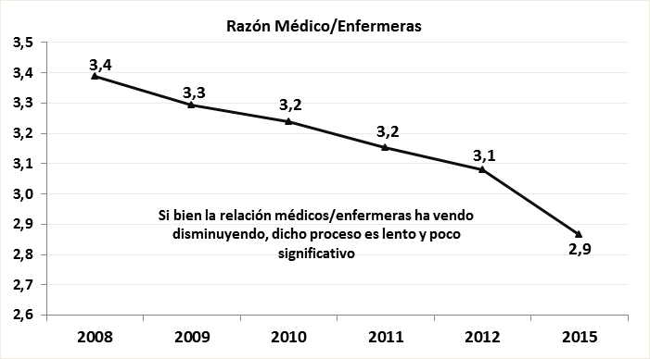
Desafíos. Composición de los RHS (especialidades criticas. Médicos enfermeras).
Fuente: Elaboración propia. Datos Caja Jubilaciones Pensiones de Profesionales Universitarios (CJPPU)
3 médicos – 1licenciada enfermería
1 médico – 1 auxiliar enfermería

Slide 26
Especialidades «críticas»
En lo que refiere a las especialidades médicas, existen algunas que en general son consideradas “críticas” por contar con un número reducido de profesionales formados.
Ámbito de ejercicio profesional está asociado a enfermedades de baja prevalencia.
La baja cantidad de recursos humanos formados se traduce en este caso en escasez relativa porque se conjuga con los problemas de fragmentación del mercado de trabajo
La existencia de pocos especialistas formados genera pequeños grupos de poder que están a cargo de todo el proceso de formación e inserción laboral anulando de esta manera la capacidad rectora del MSP e incluso de las propias instituciones rectoras de los aspectos formativos como la UdelaR.

Slide 27
Fragmentación de los cargos
Dentro de las instituciones
Sector privado: cargos de baja carga horaria y asignados a una única área. (cargos promedio en una institución: médicos 3; enfermeras 2.6)
Sector público: cargos asignados a una única unidad ejecutora y a una única área
Entre instituciones
El multiempleo IAMC – ASSE en los médicos es de 55% y en enfermería 15%.
En el caso de enfermería, considerando la ECH el multiempleo asciende a 32%.

Slide 28
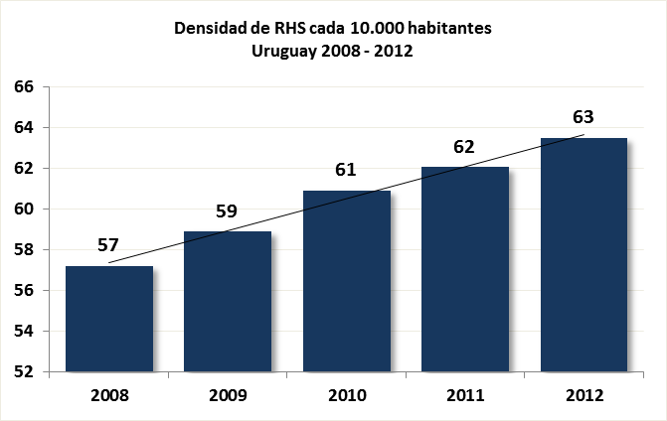
Disponibilidad de RHS.
Fuente: Elaboración propia. Datos Caja Jubilaciones Pensiones de Profesionales Universitarios (CJPPU)

Slide 29
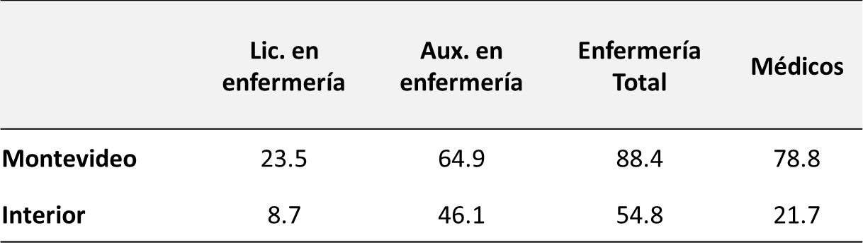
Equidad en la disponibilidad de RRHH
Densidad de Recursos Humanos cada 10.000 habitantes según lugar de residencia.
La densidad de médicos en Montevideo es 61% mayor que en el interior, y en enfermería la brecha asciende a 263%

Slide 30
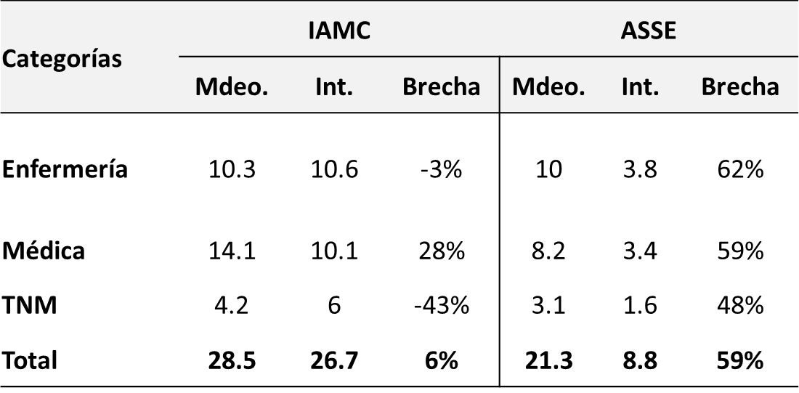
Equidad en la disponibilidad de RRHH. Brechas público-privado.
En 2005, los salarios de ASSE estaban 31% por debajo del de las IAMC en enfermería y 59% en el caso de los médicos. En 2009, en el caso de enfermería la diferencia se había eliminado y en los médicos ya se había reducido en un 75%.
Cargos cada 1000 usuarios. (Brecha Montevideo/Interior)

Slide 31
PRINCIPALES DESAFÍOS
Lograr la articulación a nivel nacional entre las políticas estatales de industria, innovación y sanitaria
Desarrollar programas de capacitación de alta calidad que permitan la actualización continua de los profesionales que ejercen tareas de regulación y control a nivel del MSP
Potenciar la coordinación regional dentro de los lineamientos planteados en MERCOUSUR y UNASUR

Slide 32
Políticas a desarrollar en RHS.
Discusión y definición de los equipos de salud de primer nivel de atención.
Diseño de políticas para mejorar la distribución territorial de los RRHH. (Proyecto de Ley de Residencias Médicas, Programa de Salud Rural, Proyecto de Regionalización de ASSE).
Diagnóstico y propuestas para la convergencia de las condiciones de trabajo y salarios de los subsectores público y privado.

